Slide 1

随机过程建模讲座
王湘君
华中科技大学 2022.7.29

Slide 2
https://www.bilibili.com/video/BV1g7411b7r2?from=search&seid=10749142435718578913

Slide 3
随机过程（ Stochastic Processes, S.P.）
什么是S.P.？
还是先看看随机变量（Random Variables, R.V.）吧!
R.V. $X$是从样本空间$Ω$到$ℝ^{n}$的一个可测函数，我们能用来描述一些“随机试验”的结果. 比如：
1. 若干只股票明天的开盘价；2. 明天2019-nCoV的感染人数……（静态）
但我们该如何来描述下面的东东？
1. 明天股票的价格实时变化；2. 未来2019-nCoV的感染人数变化……（动态）
看来我们需要搞点事情，让R.V.动起来！

Slide 4

如何让 R.V.动起来？
So easy！你要的时间我给你！
比如：我们用$X_{t}$ 表示$t时刻$股票的价格， $t$在$T$内变化，我们得到了一族R.V.s$\{X_{t}, t∈T\}，$这就是一个 S.P..！
但真的这么简单吗？
答案是否定的，有点难度！

Slide 5
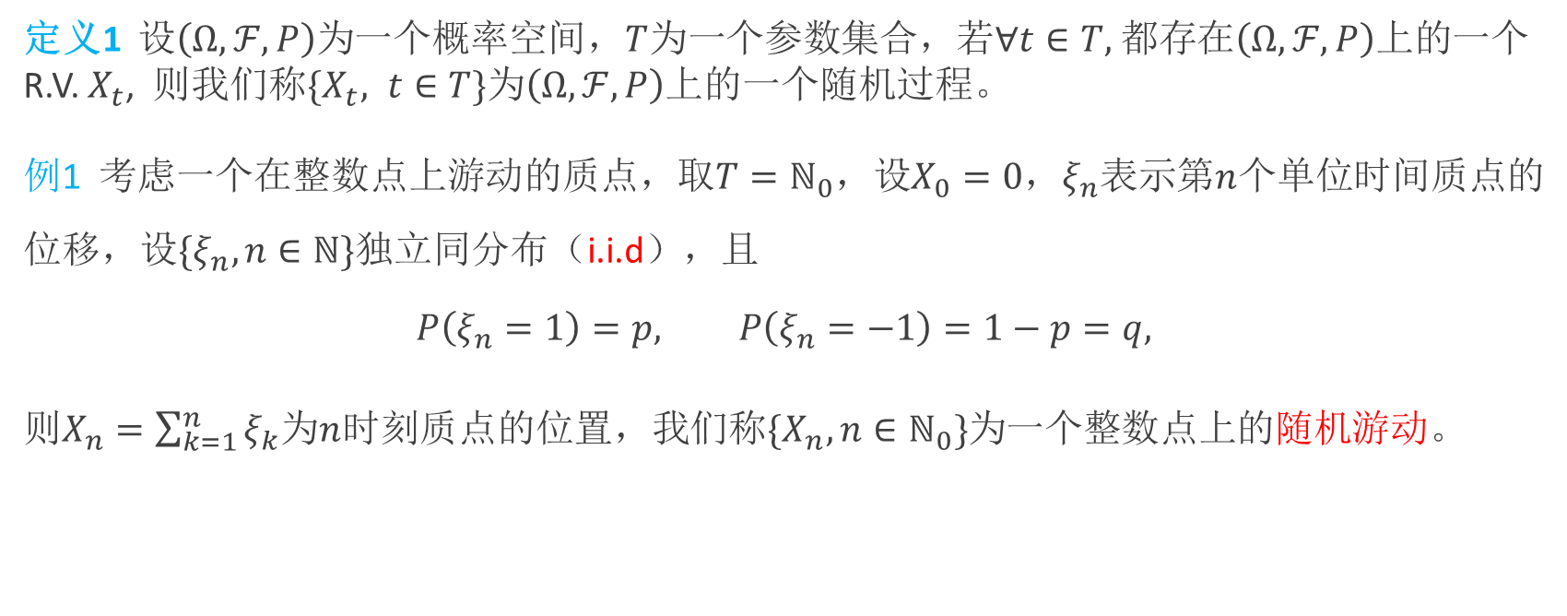
S.P.的定义
定义1 设$\left(Ω,ℱ,P\right)\text{为}$一个概率空间，$T$为一个参数集合，若$∀t∈T,$都存在$\left(Ω,ℱ,P\right)$上的一个R.V. $X_{t}$, 则我们称$\{X_{t}, t∈T\}为\left(Ω,ℱ,P\right)$上的一个随机过程。
例1 考虑一个在整数点上游动的质点，取$T=ℕ_{0}$，设$X_{0}=0$，$ξ_{n}$表示第$n$个单位时间质点的位移，设${\{ξ}_{n}, n∈ℕ\}$独立同分布（i.i.d），且
$$P\left(ξ_{n}=1\right)=p, P\left(ξ_{n}=−1\right)=1−p=q,$$
则$X_{n}=\sum_{k=1}^{n}{ξ_{k}}$为$n$时刻质点的位置，我们称${\{X}_{n}, n∈ℕ_{0}\}$为一个整数点上的随机游动。

Slide 6
对称随机游动的模拟
t=[1:1000]
r=unidrnd(2,1,1000)
xi=(r-1.5)*2
x=cumsum(xi)
plot(t,x)
title(‘对称随机游动’)

Slide 7
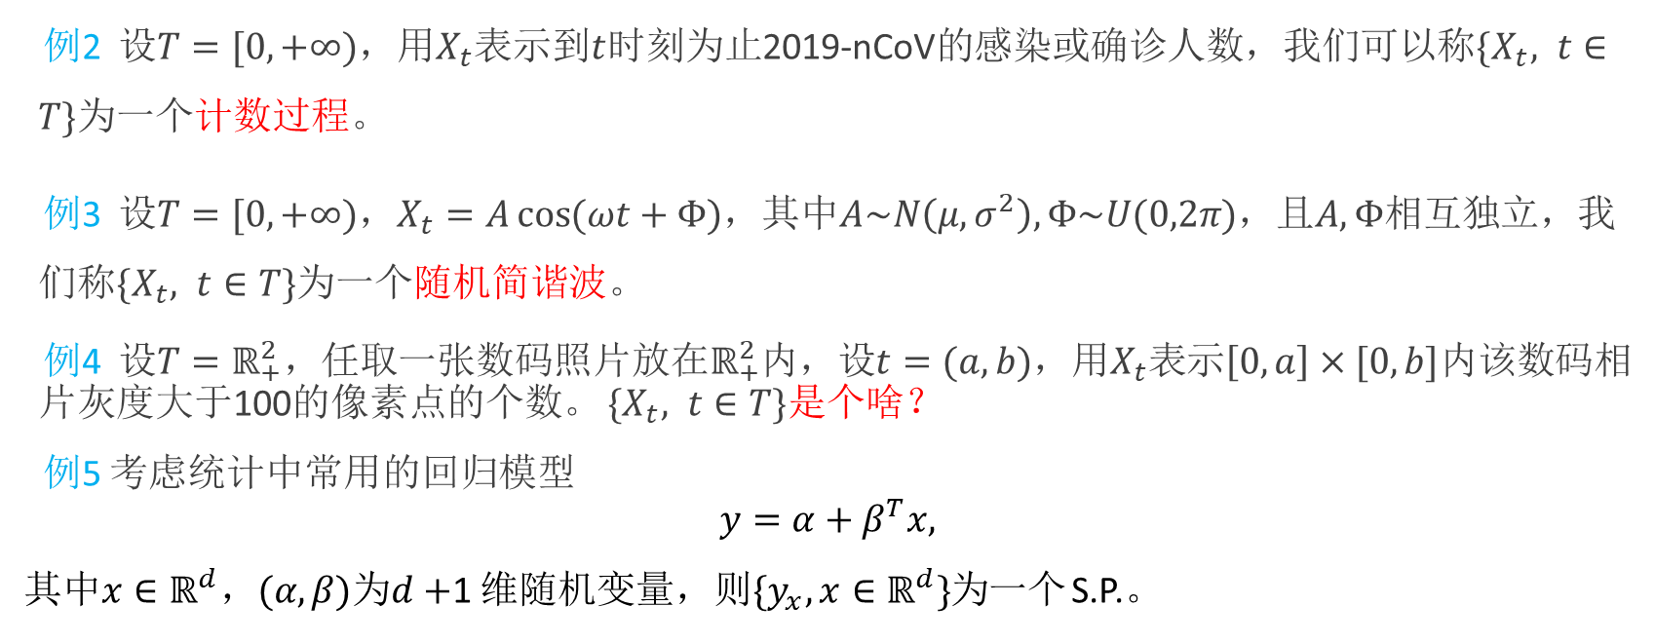
S.P. 的例子
例2 设$T=[0, +∞)$，用$X_{t}$表示到$t$时刻为止2019-nCoV的感染或确诊人数，我们可以称$\{X_{t}, t∈T\}$为一个计数过程。
例3 设$T=[0, +∞)$，$X_{t}=A\cos{(ωt+Φ)}$，其中$A\sim N\left(μ,σ^{2}\right), Φ\sim U(0,2π)$，且$A,Φ$相互独立，我们称$\{X_{t}, t∈T\}$为一个随机简谐波。
例4 设$T=ℝ_{+}^{2}，任取$一张数码照片放在$ℝ_{+}^{2}$内，设$t=(a,b)$，用$X_{t}$表示$\left[0,a\right]×[0,b]$内该数码相片灰度大于100的像素点的个数。 $\{X_{t}, t∈T\}$是个啥？
例5 考虑统计中常用的回归模型
$$y=α+β^{T}x,$$
其中$x∈ℝ^{d}，(α,β)$为$d+$1 维随机变量，则$\{y_{x},x∈ℝ^{d}\}$为一个 S.P.。

Slide 8

S.P.的分布函数族
定义2 设$\{X_{t}, t∈T\}为\left(Ω,ℱ,P\right)$上的一个S.P.，对任意$n∈ℕ, t_{1}, t_{2},⋯,t_{n}∈T, 我们$用$F_{t_{1}, t_{2},⋯,t_{n}}$表示${(X}_{t_{1}},X_{t_{2}},⋯,X_{t_{n}} )$的联合分布函数，记
$$𝔽=\left\{F_{t_{1}, t_{2},⋯,t_{n}}|n∈ℕ, t_{1}, t_{2},⋯,t_{n}∈T\right\},$$
称之为$X_{T}$的有限维分布函数族。

Slide 9
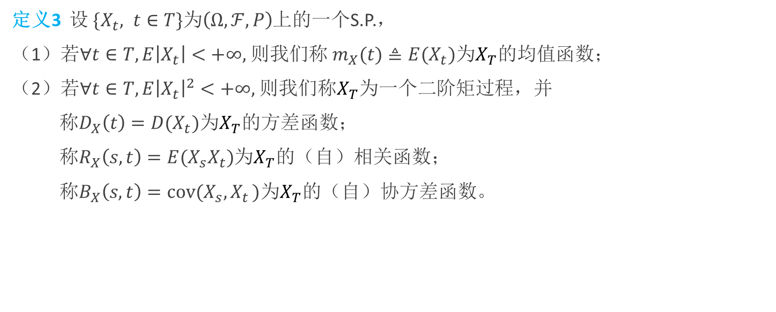
S.P.的数字特征
定义3 设$\{X_{t}, t∈T\}为\left(Ω,ℱ,P\right)$上的一个S.P.，
（1）若$∀t∈T, E\left|X_{t}\right|<+∞,$则我们称$m_{X}(t)≜E(X_{t})$为$X_{T}$的均值函数；
（2）若$∀t∈T, E{\left|X_{t}\right|}^{2}<+∞,$则我们称$X_{T}$为一个二阶矩过程，并
称$D_{X}\left(t\right)=D(X_{t})$为$X_{T}$的方差函数；
称$R_{X}\left(s,t\right)=E(X_{s}X_{t})$为$X_{T}$的（自）相关函数；
称$B_{X}\left(s,t\right)=cov(X_{s}{, X}_{t})$为$X_{T}$的（自）协方差函数。

Slide 10
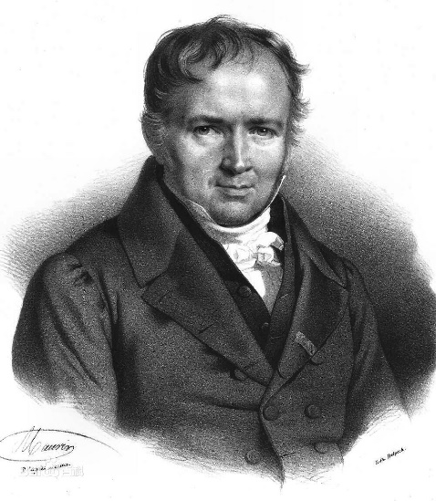
Poisson过程
Simeon-Denis Poisson (1781～1840) 法国数学家、几何学家和物理学家
他改进了概率论的运用方法，特别是用于统计方面的方法，建立了描述随机现象的一种概率分布── Poisson分布; 他推广了“大数定律”，并导出了在概率论、数理方程中有重要应用的Poisson积分。
Poisson过程是最重要的随机过程之一，它是计数过程、独立平稳增量过程、Markov过程。在随机过程的理论及排队论、计算机图像处理等诸多应用领域具有奠基性的作用。

Slide 11
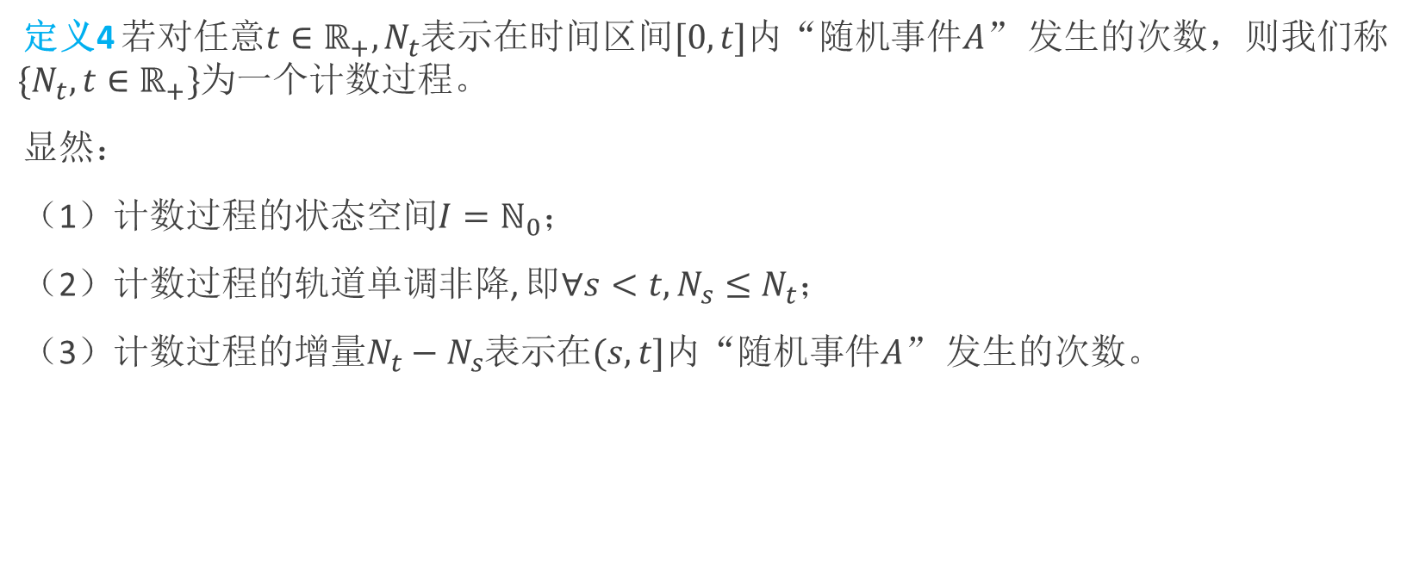
计数过程
定义4 若对任意$t∈ℝ_{+}, N_{t}$表示在时间区间$[0,t]$内“随机事件$A$” 发生的次数，则我们称${\{N}_{t}, t∈ℝ_{+}\}$为一个计数过程。
显然：
（1）计数过程的状态空间$I=ℕ_{0}$；
（2）计数过程的轨道单调非降, 即$∀s<t, N_{s}≤N_{t}$；
（3）计数过程的增量$N_{t}−N_{s}$表示在$(s,t]$内“随机事件$A$” 发生的次数。

Slide 12
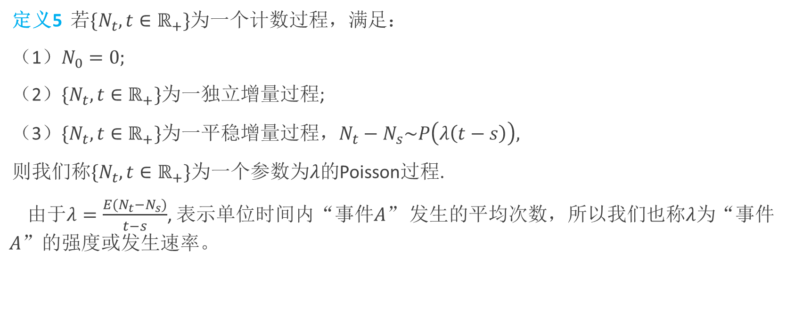
Poisson过程的第一个定义
定义5 若${\{N}_{t}, t∈ℝ_{+}\}$为一个计数过程，满足：
（1）$N_{0}=0;$
（2）${\{N}_{t}, t∈ℝ_{+}\}$为一独立增量过程;
（3）${\{N}_{t}, t∈ℝ_{+}\}$为一平稳增量过程，$N_{t}−N_{s}\sim P\left(λ\left(t−s\right)\right),$
则我们称${\{N}_{t}, t∈ℝ_{+}\}$为一个参数为$λ$的Poisson过程.
由于$λ=\frac{E(N_{t}−N_{s})}{t−s}$, 表示单位时间内“事件$A$” 发生的平均次数，所以我们也称$λ$为“事件$A$”的强度或发生速率。

Slide 13
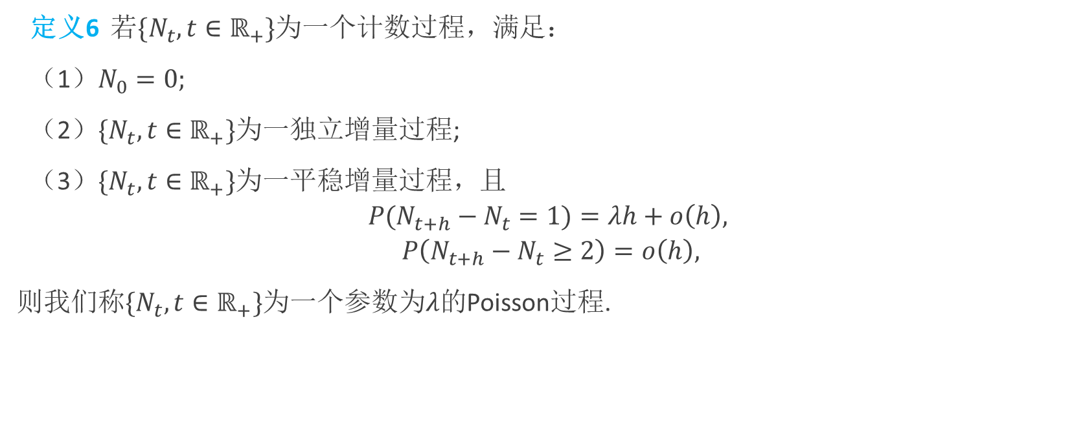
Poisson过程的第二个定义
定义6 若${\{N}_{t}, t∈ℝ_{+}\}$为一个计数过程，满足：
（1）$N_{0}=0;$
（2）${\{N}_{t}, t∈ℝ_{+}\}$为一独立增量过程;
（3）${\{N}_{t}, t∈ℝ_{+}\}$为一平稳增量过程，且
$${P(N}_{t+h}−N_{t}=1)=λh+o\left(h\right),$$
$$P\left(N_{t+h}−N_{t}≥2\right)=o\left(h\right),$$
则我们称${\{N}_{t}, t∈ℝ_{+}\}$为一个参数为$λ$的Poisson过程.

Slide 14

Poisson过程的基本性质
定理1 设${\{N}_{1}(t), t∈ℝ_{+}\},{\{N}_{2}(t), t∈ℝ_{+}\}$为两个独立的的Poisson过程，参数分别为$λ_{1}, λ_{2},$若令$N_{t}=N_{1}\left(t\right)+N_{2}\left(t\right), 则{\{N}_{t}, t∈ℝ_{+}\}$为一个参数为$λ_{1}+λ_{2}$的Poisson过程。
定理2 设${\{N}_{t}, t∈ℝ_{+}\}$为一个参数为$λ$的Poisson过程, $N_{t}$表示在时间区间$[0,t]$内“随机事件$A$” 发生的次数. 若我们以概率将“$A$” 发生独立记录下来，并以$X_{t}$表示在时间区间$[0,t]$内记录下来的“$A$” 的次数，则${\{X}_{t}, t∈ℝ_{+}\}$为一个参数为$λp$的Poisson过程.

Slide 15
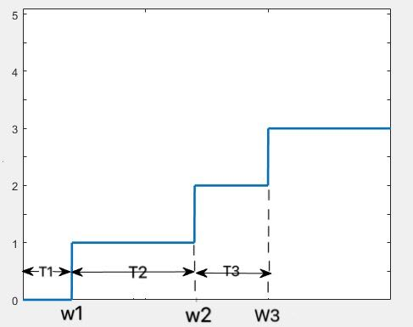
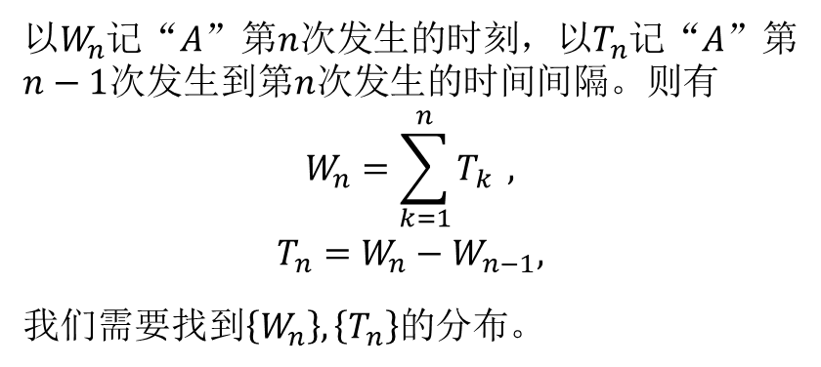
到达时刻与时间间隔
以$W_{n}$记“$A$”第$n$次发生的时刻，以$T_{n}$记“$A$”第$n−1$次发生到第$n$次发生的时间间隔。则有
$$W_{n}=\sum_{k=1}^{n}{T_{k} },$$
$$T_{n}=W_{n}−W_{n−1},$$
我们需要找到$\left\{W_{n}\right\}, \left\{T_{n}\right\}$的分布。

Slide 16
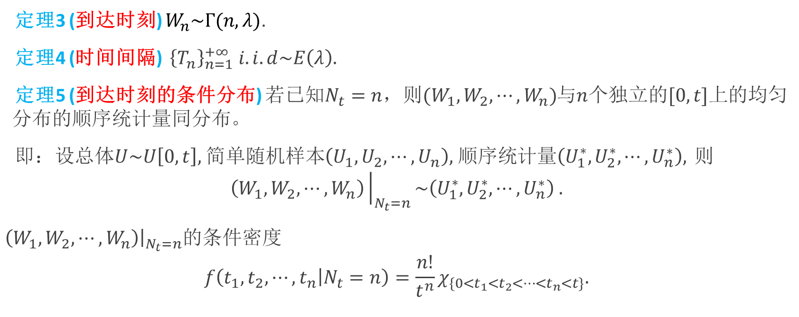
达到时刻、时间间隔的分布
定理3 (到达时刻) $W_{n}\sim Γ(n,λ)$.
定理4 (时间间隔) ${\left\{T_{n}\right\}}_{n=1}^{+∞} i.i.d\sim E\left(λ\right).$
定理5 (到达时刻的条件分布) 若已知$N_{t}=n$，则$(W_{1},W_{2},⋯,W_{n})$与$n$个独立的$[0,t]$上的均匀分布的顺序统计量同分布。
即：设总体$U\sim U\left[0,t\right],$简单随机样本$\left(U_{1},U_{2},⋯,U_{n}\right),$顺序统计量$\left(U_{1}^{∗},U_{2}^{∗},⋯,U_{n}^{∗}\right),$ 则
$$\left(W_{1},W_{2},⋯,W_{n}\right){\left.​\right|}_{N_{t}=n}\sim \left(U_{1}^{∗},U_{2}^{∗},⋯,U_{n}^{∗}\right) .$$
$\left(W_{1},W_{2},⋯,W_{n}\right){\left.​\right|}_{N_{t}=n}$的条件密度
$$f\left(t_{1},t_{2},⋯,t_{n} | N_{t}=n\right)=\frac{n!}{t^{n}}χ_{\{0<t_{1}<t_{2}<⋯<t_{n}<t\}}.$$

Slide 17
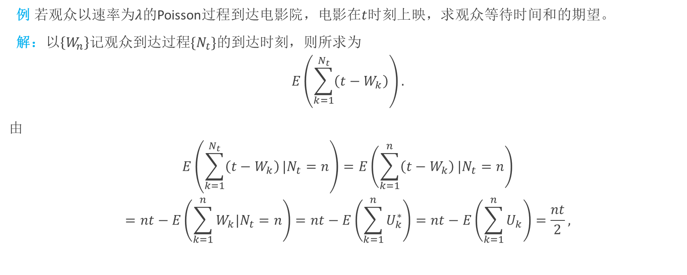
例
例 若观众以速率为$λ$的Poisson过程到达电影院，电影在$t$时刻上映，求观众等待时间和的期望。
解：以$\left\{W_{n}\right\}$记观众到达过程${\{N}_{t}\}$的到达时刻，则所求为
$$E\left(\sum_{k=1}^{N_{t}}{\left(t−W_{k}\right)}\right).$$
由
$$E\left(\sum_{k=1}^{N_{t}}{\left(t−W_{k}\right)}|N_{t}=n\right)=E\left(\sum_{k=1}^{n}{\left(t−W_{k}\right)}|N_{t}=n\right)$$
$$=nt−E\left(\sum_{k=1}^{n}{W_{k}|N_{t}=n}\right)=nt−E\left(\sum_{k=1}^{n}{U_{k}^{∗}}\right)=nt−E\left(\sum_{k=1}^{n}{U_{k}}\right)=\frac{nt}{2},$$

Slide 18
问题一的提出
考虑如下软件可靠性问题：
假设开发了一款应用软件或程序包，需要考虑其中的bugs. 常用的方式就是做测试，运行软件一段时间， bugs在运行过程中会引发一些错误（errors）。运行结束后，仔细检查软件，修正所有引发错误的bugs。
但注意：有些bugs没有引发错误，所以没有被找出。
现在的问题是：如何估计修正以后的软件的可靠性？
请大家不急于看后面的描述，先花10分钟的时间想想你打算怎么处理？

Slide 19
模型假设
1. 最初软件有$m$（未知）个bugs，我们记为bugs 1, bugs 2, ……， bugs $m;$
2. bugs $i$在软件运行过程中以速率为$λ_{i}$的 Poisson过程引发错误;
3. bugs是相互独立的。
我们能观测到的是引发了错误的bugs在整个测试过程中引发的错误次数。
而我们要估计的是修正以后的软件的可靠性（ 未引发错误的bugs 的引发错误速率）。

Slide 20
可靠性的描述
令
$$ψ_{i}\left(t\right)=\left\{\begin{matrix}1, & bug i 到时刻t为止没有引发错误, \\ 0, & bug i 到时刻t为止引发了至少一次错误,\end{matrix}\right.$$
则我们需要估计的是
$$Λ\left(t\right)=\sum_{i}{λ_{i}ψ_{i}(t)},$$
即修正以后的软件的错误发生率。

Slide 21
注意到
$$E\left(Λ\left(t\right)\right)=\sum_{i}{λ_{i}{E(ψ}_{i}(t))}=\sum_{i}{λ_{i}e^{−λ_{i}t}} .$$
我们以$M_{j}\left(t\right), j≥1$记引发了$j$次错误的bugs数目, 若令
$$I_{i}\left(t\right)=\left\{\begin{matrix}1, & bug i 到时刻t为止引发了1次错误, \\ 0, & 其它,\end{matrix}\right.$$
则
$$M_{1}\left(t\right)=\sum_{i}{I_{i}\left(t\right), } E\left(M_{1}\left(t\right)\right)=\sum_{i}{λ_{i}te^{−λ_{i}t}},$$

Slide 22
所以，
$$E\left(Λ\left(t\right)−\frac{M_{1}(t)}{t}\right)=0,$$
我们有$\frac{M_{1}(t)}{t}$为$Λ\left(t\right)$的一个无偏估计。
当然，我们也需要讨论这个估计量的均方误及其估计，留给大家思考。参见
[1] S. M. Ross, Introduction to Probability Model, 10th Edition, New York: Academic, 2010

Slide 23
问题二
人的一生中避免不了各种打击，比如丢了10元钱，女朋友跟你说分手，考试失利了……，不同的打击会带来不同大小的创伤。
但我们有自我修复功能，随着时间的推移，创伤会衰减。
请建立创伤模型，用来乐观面对即将到来的各种打击！
以上纯属虚构，如有雷同，实属巧合！

Slide 24
以一个参数为$λ$的Poisson过程${\{N}_{t}, t∈ℝ_{+}\}$ 来描述受到的打击次数，
以$\left\{W_{n}\right\}$描述打击的发生时刻，
以$\left\{ξ_{n}\right\}$描述第$n$次打击的创伤大小，假设创伤指数衰减，衰减率为$α$。
那么，到$t$时刻的累积创伤为
$$X_{t}=\sum_{k=1}^{N_{t}}{ξ_{k}\exp{\{−α(t−W_{k})\}}.}$$
如果我们假设$\left\{ξ_{n}\right\} i.i.d.,$ 且与${\{N}_{t}, t∈ℝ_{+}\}$ 相互独立，你能计算出${\{X}_{t}\}$的均值函数与方差函数吗？留作练习。

Slide 25
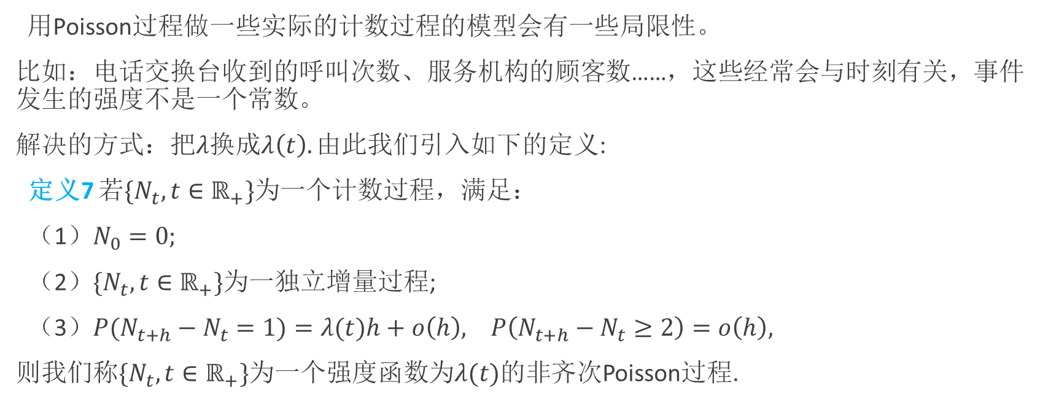
非齐次Poisson过程
用Poisson过程做一些实际的计数过程的模型会有一些局限性。
比如：电话交换台收到的呼叫次数、服务机构的顾客数……，这些经常会与时刻有关，事件发生的强度不是一个常数。
解决的方式：把$λ$换成$λ\left(t\right).$ 由此我们引入如下的定义:
定义7 若${\{N}_{t}, t∈ℝ_{+}\}$为一个计数过程，满足：
（1）$N_{0}=0;$
（2）${\{N}_{t}, t∈ℝ_{+}\}$为一独立增量过程;
（3）${P(N}_{t+h}−N_{t}=1)=λ(t)h+o\left(h\right), P\left(N_{t+h}−N_{t}≥2\right)=o\left(h\right),$
则我们称${\{N}_{t}, t∈ℝ_{+}\}$为一个强度函数为$λ(t)$的非齐次Poisson过程.

Slide 26
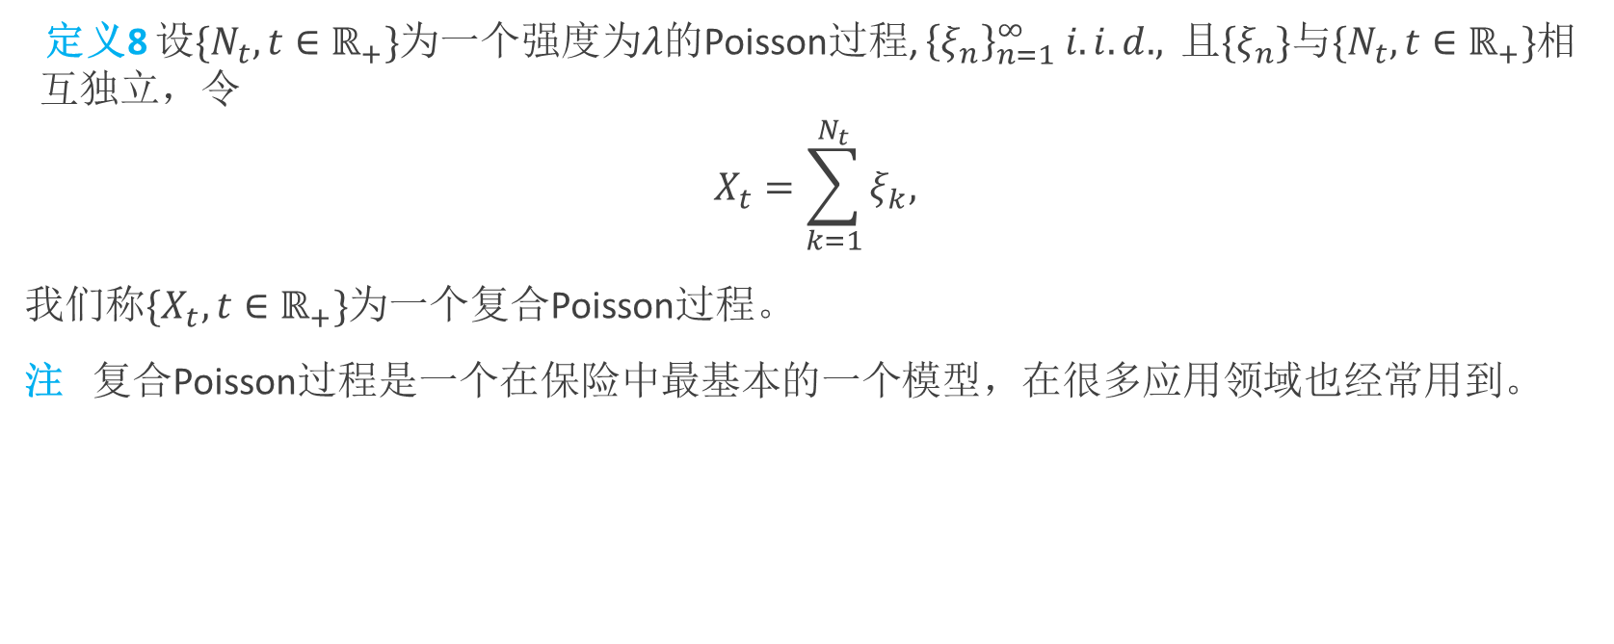
复合Poisson过程
定义8 设${\{N}_{t}, t∈ℝ_{+}\}$为一个强度为$λ$的Poisson过程, ${\left\{ξ_{n}\right\}}_{n=1}^{∞} i.i.d.,$ 且${\{ξ}_{n}\}$与${\{N}_{t}, t∈ℝ_{+}\}$相互独立，令
$$X_{t}=\sum_{k=1}^{N_{t}}{ξ_{k}, }$$
我们称${\{X}_{t}, t∈ℝ_{+}\}$为一个复合Poisson过程。
注 复合Poisson过程是一个在保险中最基本的一个模型，在很多应用领域也经常用到。

Slide 27

复合Poisson过程的性质
定理6 若${\{X}_{t}, t∈ℝ_{+}\}$为一个复合Poisson过程，则
（1）${\{X}_{t}, t∈ℝ_{+}\}$为一个独立平稳增量过程；
（2）$m_{X}\left(t\right)=λtE\left(ξ\right); D_{X}\left(t\right)=λtE\left(ξ^{2}\right).$

Slide 28
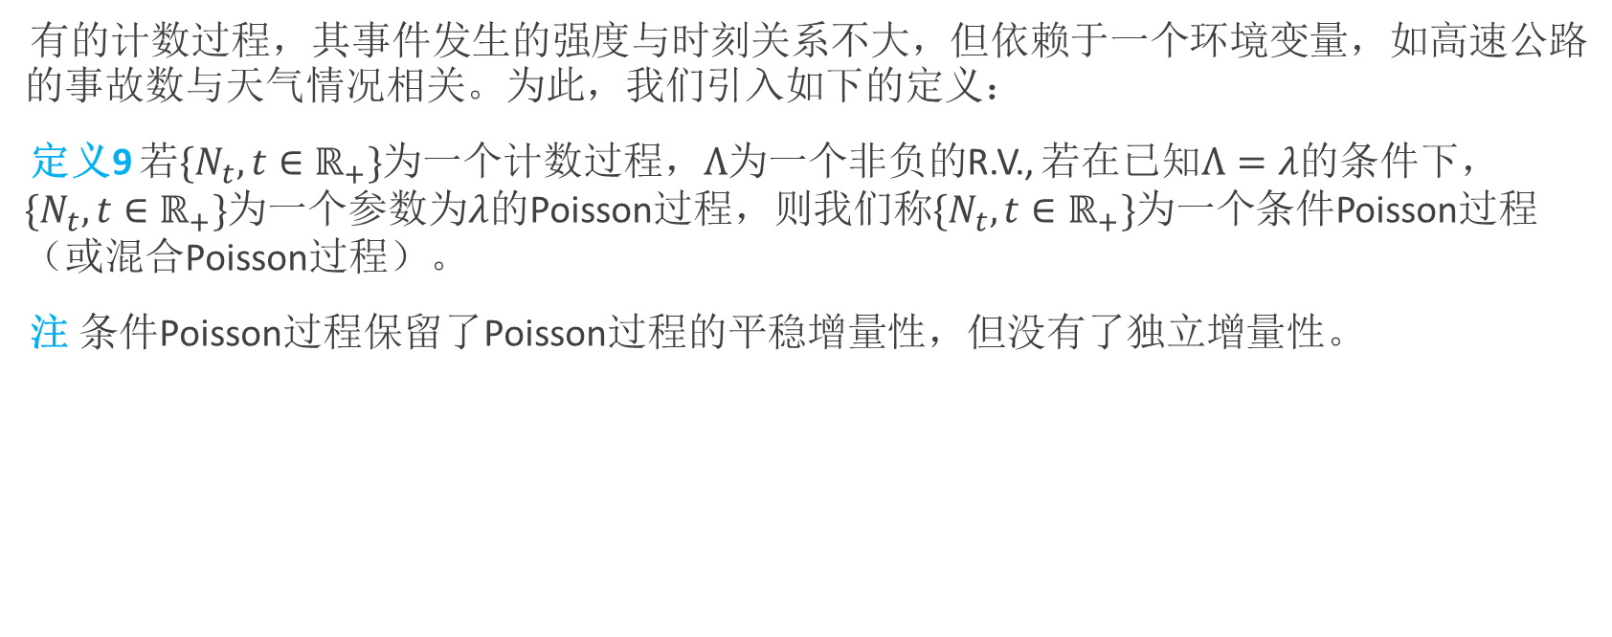
条件Poisson过程
有的计数过程，其事件发生的强度与时刻关系不大，但依赖于一个环境变量，如高速公路的事故数与天气情况相关。为此，我们引入如下的定义：
定义9 若${\{N}_{t}, t∈ℝ_{+}\}$为一个计数过程，$Λ$为一个非负的R.V., 若在已知$Λ=λ$的条件下，${\{N}_{t}, t∈ℝ_{+}\}$为一个参数为$λ$的Poisson过程，则我们称${\{N}_{t}, t∈ℝ_{+}\}$为一个条件Poisson过程（或混合Poisson过程）。
注 条件Poisson过程保留了Poisson过程的平稳增量性，但没有了独立增量性。

Slide 29
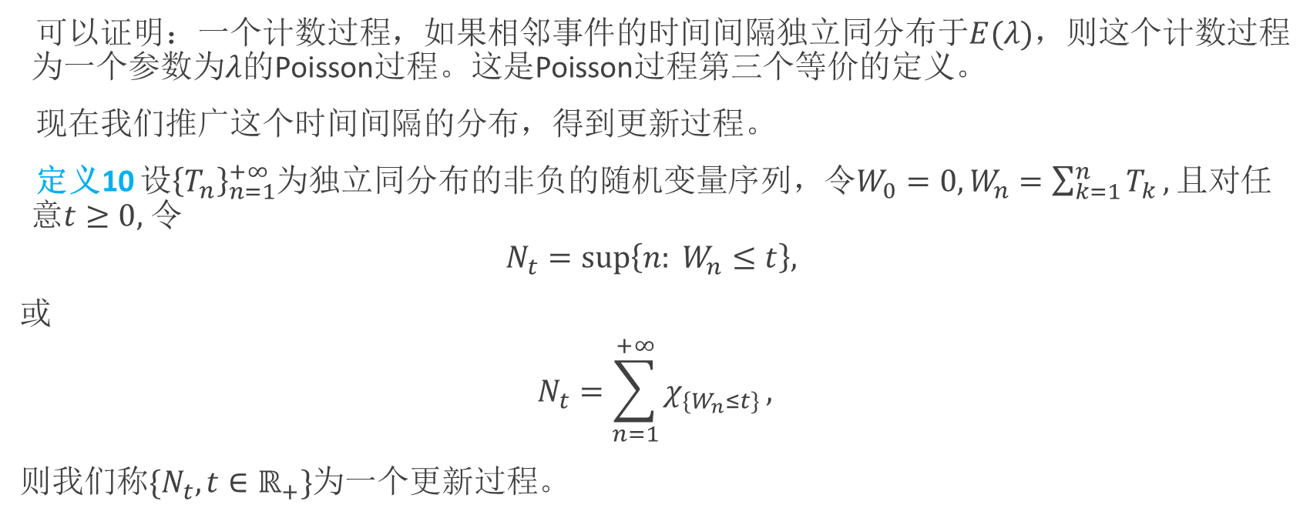
更新过程
可以证明：一个计数过程，如果相邻事件的时间间隔独立同分布于$E(λ)$，则这个计数过程为一个参数为$λ$的Poisson过程。这是Poisson过程第三个等价的定义。
现在我们推广这个时间间隔的分布，得到更新过程。
定义10 设${\left\{T_{n}\right\}}_{n=1}^{+∞}$为独立同分布的非负的随机变量序列，令$W_{0}=0, W_{n}=\sum_{k=1}^{n}{T_{k}},$且对任意$t≥0,$ 令
$$N_{t}=\sup\left\{n: W_{n}≤t\right\},$$
或
$$N_{t}=\sum_{n=1}^{+∞}{χ_{\{W_{n}≤t\}}},$$
则我们称${\{N}_{t}, t∈ℝ_{+}\}$为一个更新过程。

Slide 30
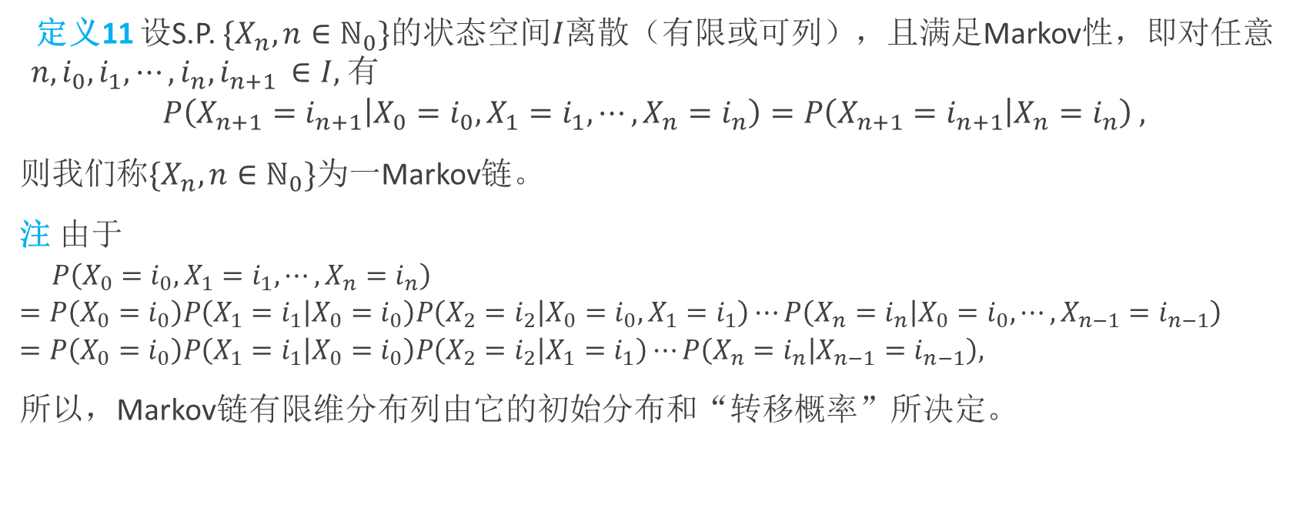
Markov链定义
定义11 设S.P. $\{X_{n},n∈ℕ_{0}\}$的状态空间$I$离散（有限或可列），且满足Markov性，即对任意$n, i_{0}, i_{1}, ⋯, i_{n}, i_{n+1 }∈I,$有
$$P\left(X_{n+1}=i_{n+1} | X_{0}=i_{0}, X_{1}=i_{1},⋯,X_{n}=i_{n}\right)=P\left(X_{n+1}=i_{n+1} | X_{n}=i_{n}\right) ,$$
则我们称$\{X_{n},n∈ℕ_{0}\}$为一Markov链。
注 由于
$$P\left(X_{0}=i_{0}, X_{1}=i_{1},⋯,X_{n}=i_{n}\right)$$
$$=P\left(X_{0}=i_{0}\right)P\left(X_{1}=i_{1} | X_{0}=i_{0}\right)P\left(X_{2}=i_{2} | X_{0}=i_{0}, X_{1}=i_{1}\right)⋯P\left(X_{n}=i_{n} | X_{0}=i_{0},⋯,X_{n−1}=i_{n−1}\right)$$
$$=P\left(X_{0}=i_{0}\right)P\left(X_{1}=i_{1} | X_{0}=i_{0}\right)P\left(X_{2}=i_{2} | X_{1}=i_{1}\right)⋯P\left(X_{n}=i_{n} | X_{n−1}=i_{n−1}\right),$$
所以，Markov链有限维分布列由它的初始分布和“转移概率”所决定。

Slide 31
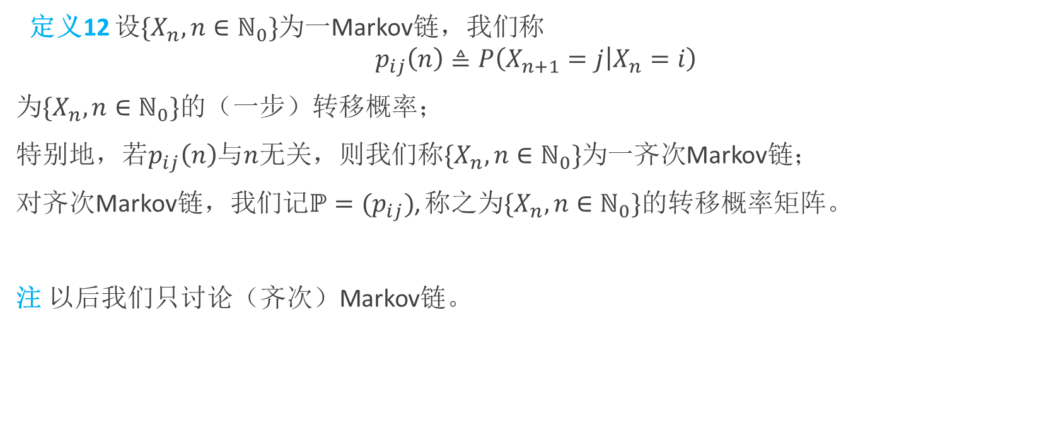
Markov链的转移概率
定义12 设$\{X_{n},n∈ℕ_{0}\}$为一Markov链，我们称
$$p_{ij}\left(n\right)≜P\left(X_{n+1}=j | X_{n}=i\right)$$
为$\{X_{n},n∈ℕ_{0}\}$的（一步）转移概率；
特别地，若$p_{ij}\left(n\right)$与$n$无关，则我们称$\{X_{n},n∈ℕ_{0}\}$为一齐次Markov链；
对齐次Markov链，我们记$ℙ=(p_{ij})$, 称之为$\{X_{n},n∈ℕ_{0}\}$的转移概率矩阵。
注 以后我们只讨论（齐次）Markov链。

Slide 32
随机游动（一）
1. $I=ℤ$上无限制的随机游动, 其转移概率矩阵
$$ℙ=\left(\begin{matrix}⋱ & ⋮ & ⋮ & ⋮ & ⋱ \\ q & 0 & p & 0 & ⋯ \\ 0 & q & 0 & p & 0 \\ 0 & 0 & q & 0 & p \\ ⋱ & ⋮ & ⋮ & ⋮ & ⋱\end{matrix}\right) .$$
其中，$p+q=1, p=q$时称为对称随机游动.
2. 有粘性的随机游动， $p+q+r=1$,
$$ℙ=\left(\begin{matrix}⋱ & ⋮ & ⋮ & ⋮ & ⋱ \\ q & r & p & 0 & ⋯ \\ 0 & q & r & p & 0 \\ 0 & 0 & q & r & p \\ ⋱ & ⋮ & ⋮ & ⋮ & ⋱\end{matrix}\right) .$$

Slide 33
随机游动（二）
3. 带两个吸收壁的随机游动，$I=\left\{0,1,⋯,N\right\},$转移概率矩阵
$$ℙ=\left(\begin{matrix}1 & 0 & ⋯ & ⋯ & ⋯ \\ q & 0 & p & 0 & ⋯ \\ 0 & q & 0 & p & ⋯ \\ ⋮ & ⋮ & ⋮ & ⋮ & ⋮ \\ ⋯ & ⋯ & ⋯ & 0 & 1\end{matrix}\right) .$$
4. 带一个反射壁的随机游动，$I=\left\{0,1,⋯\right\}$
$$ℙ=\left(\begin{matrix}q & p & ⋯ & ⋯ & ⋯ \\ q & 0 & p & 0 & ⋯ \\ 0 & q & 0 & p & ⋯ \\ 0 & 0 & q & 0 & ⋯ \\ ⋮ & ⋮ & ⋮ & ⋮ & ⋱\end{matrix}\right) .$$

Slide 34
Ehrenfest模型
Ehrenfest模型是一个著名的统计力学的数学模型
考虑一个容器内有$2a$个粒子, 一张薄膜将容器分成左右两部分. 经过一个单位时间任选一个粒子从左到右或从右到左. 以$X_{n}$记$n$时刻左右两部分粒子数之差。
作为练习，请大家给出Ehrenfest模型的状态空间和转移概率矩阵.

Slide 35
离散分支过程
以$X_{n}$表示某种群第$n$代的数目，假设每个个体产生下一代的数目独立同分布，以$ξ_{n,k}$表示第$n$代第$k$个个体产生的下一代数目，则
$$X_{n+1}=\sum_{k=1}^{X_{n}}{ξ_{n,k}} ,$$
我们称${\{X}_{n}\}$为一个离散分支过程。
离散分支过程在生物学、医学、经济学、社会学等领域有重要的作用。

Slide 36
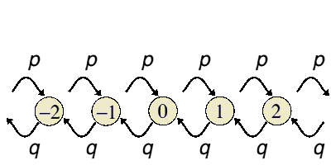
状态转移图

Slide 37
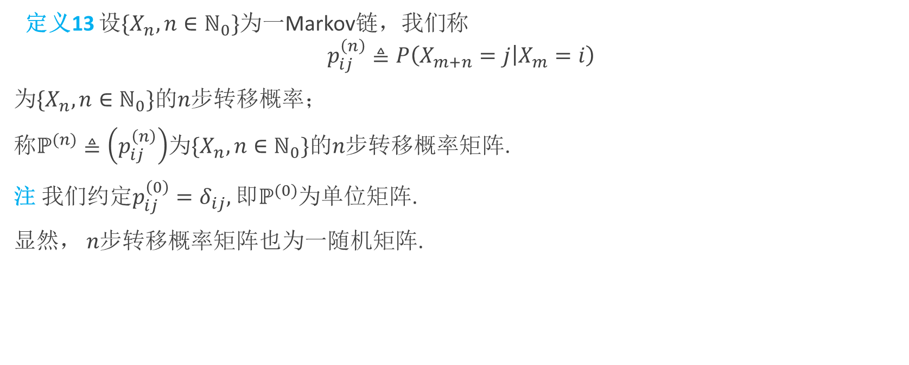
$n$步转移概率
定义13 设$\{X_{n},n∈ℕ_{0}\}$为一Markov链，我们称
$$p_{ij}^{\left(n\right)}≜P\left(X_{m+n}=j | X_{m}=i\right)$$
为$\{X_{n},n∈ℕ_{0}\}$的$n步$转移概率；
称$ℙ^{(n)}≜\left(p_{ij}^{\left(n\right)}\right)$为$\{X_{n},n∈ℕ_{0}\}$的$n步$转移概率矩阵.
注 我们约定$p_{ij}^{\left(0\right)}=δ_{ij},$即$ℙ^{(0)}$为单位矩阵.
显然， $n步$转移概率矩阵也为一随机矩阵.

Slide 38

C-K方程
定理 设$\{X_{n},n∈ℕ_{0}\}$为一Markov链，则
$$p_{ij}^{(n)}=\sum_{k∈I}{p_{ik}^{(l)}p_{kj}^{(n−l)}}, l=0,1,⋯,n.$$
我们称之为Chapman-Kolmogorov方程（简称C-K方程）.
注 C-K方程的矩阵形式为
$$ℙ^{(n)}=ℙ^{(l)}ℙ^{(n−l)}=ℙ^{n}.$$

Slide 39
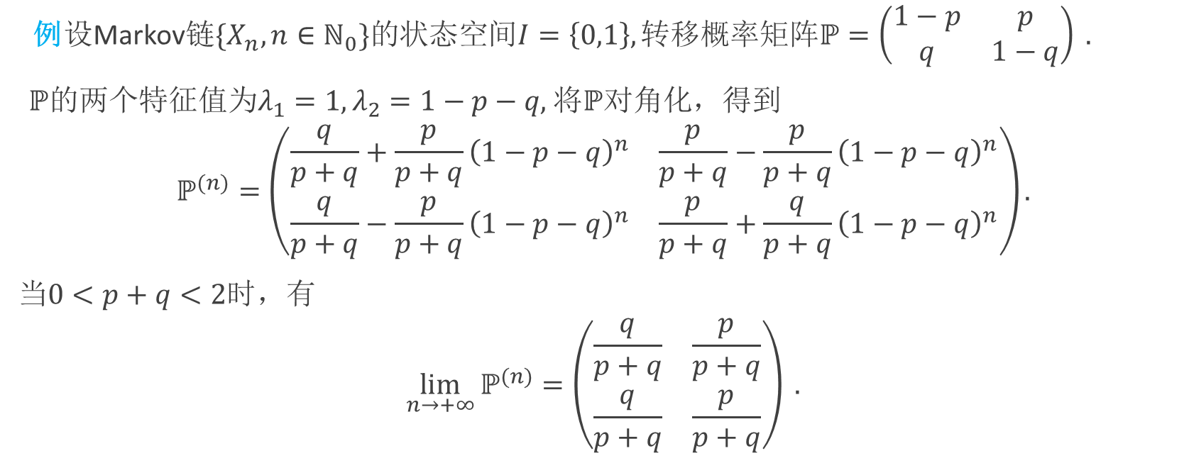
两状态Markov链
例设Markov链$\{X_{n},n∈ℕ_{0}\}$的状态空间$I=\left\{0,1\right\},$ 转移概率矩阵$ℙ=\left(\begin{matrix}1−p & p \\ q & 1−q\end{matrix}\right) .$
$ℙ$的两个特征值为$λ_{1}=1, λ_{2}=1−p−q,$将$ℙ$对角化，得到
$$ℙ^{(n)}=\left(\begin{matrix}\frac{q}{p+q}+\frac{p}{p+q}{\left(1−p−q\right)}^{n} & \frac{p}{p+q}−\frac{p}{p+q}{\left(1−p−q\right)}^{n} \\ \frac{q}{p+q}−\frac{p}{p+q}{\left(1−p−q\right)}^{n} & \frac{p}{p+q}+\frac{q}{p+q}{\left(1−p−q\right)}^{n}\end{matrix}\right).$$
当$0<p+q<2$时，有
$$\lim_{n→+∞}{ℙ^{(n)}}=\left(\begin{matrix}\frac{q}{p+q} & \frac{p}{p+q} \\ \frac{q}{p+q} & \frac{p}{p+q}\end{matrix}\right) .$$

Slide 40
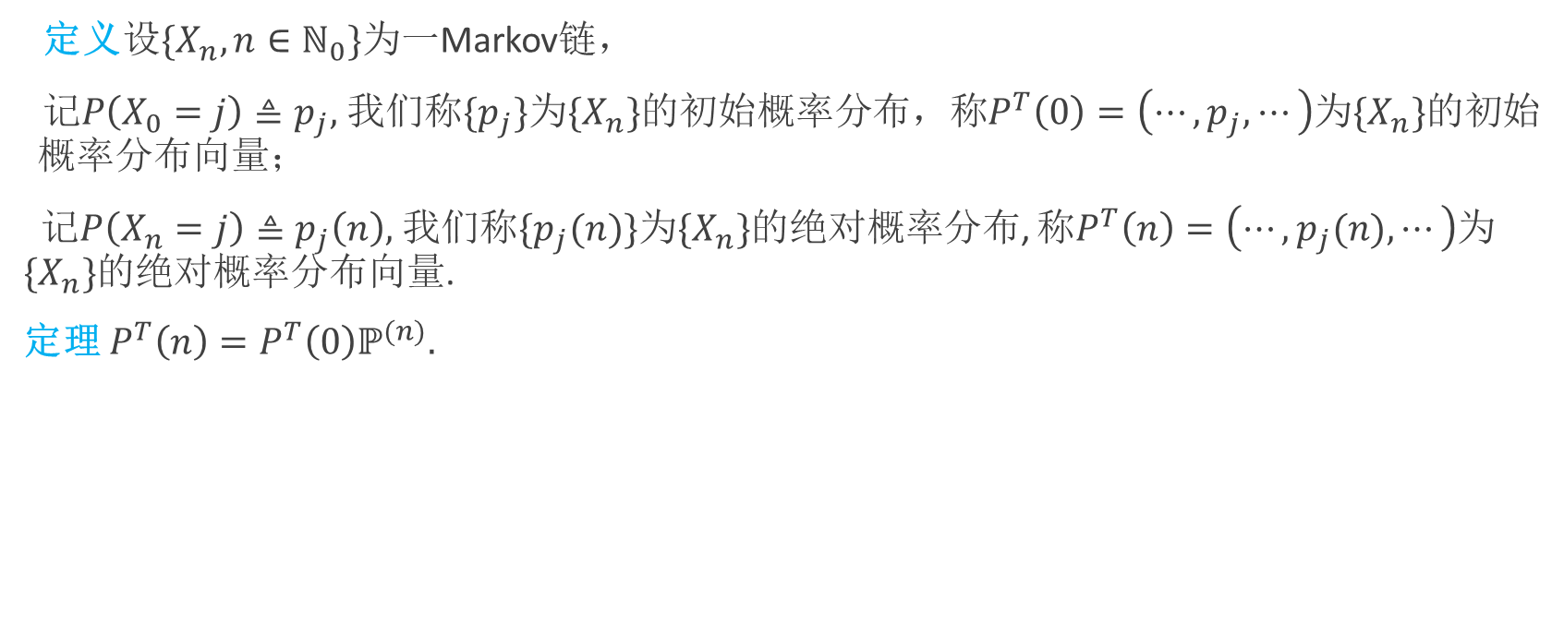
初始概率分布与绝对概率分布
定义设$\{X_{n},n∈ℕ_{0}\}$为一Markov链，
记$P\left(X_{0}=j\right)≜p_{j},$我们称$\{p_{j}\}$为$\{X_{n}\}$的初始概率分布，称$P^{T}\left(0\right)=\left(⋯,p_{j},⋯\right)$为$\{X_{n}\}$的初始概率分布向量；
记$P\left(X_{n}=j\right)≜p_{j}\left(n\right),$我们称$\{p_{j}(n)\}$为$\{X_{n}\}$的绝对概率分布, 称$P^{T}\left(n\right)=\left(⋯,p_{j}(n),⋯\right)$为$\{X_{n}\}$的绝对概率分布向量.
定理 $P^{T}\left(n\right)=P^{T}\left(0\right)ℙ^{(n)}.$

Slide 41
状态之间的差异
0.8
0.2
3
0.4
1
0.1
0.2
0.4
0.3
0.4
5
1
4
2
0.1
0.6
0.5

Slide 42

状态的可达
定义 设 $\{X_{n},n∈ℕ_{0}\}$为一Markov链，对$i,j∈I$,
(1) 若$∃n≥1, s.t. p_{ij}^{\left(n\right)}>0,$则称$i$可达$j$，记为$i→j;$
(2) 若$∀n≥1, p_{ij}^{\left(n\right)}=0,$则称$i$不可达$j$，记为$i↛j;$
(3) 若$i→j,j→i,$则称$i,j$互通，记为$i↔j.$
例 图中1$↔2, 3↔4;$
$∀j,1→j$
……

Slide 43
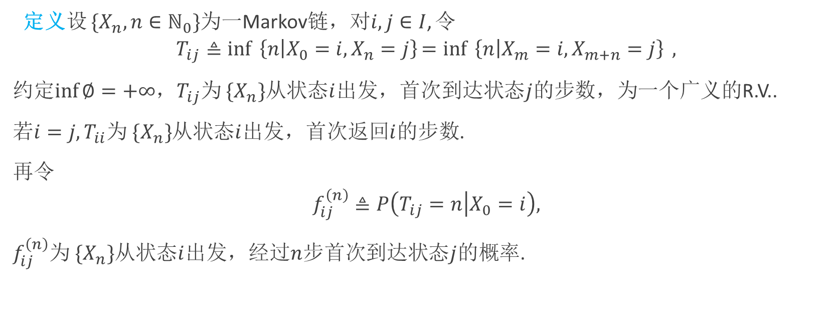
首达时及其概率分布
定义设 $\{X_{n},n∈ℕ_{0}\}$为一Markov链，对$i,j∈I$, 令
$$T_{ij}≜\inf{ \left\{n | X_{0}=i, X_{n}=j\right\}=inf{ \left\{n | X_{m}=i, X_{m+n}=j\right\}}} ,$$
约定$\inf{∅=+∞}$，$T_{ij}$为 $\{X_{n}\}$从状态$i$出发，首次到达状态$j$的步数，为一个广义的R.V..
若$i=j, T_{ii}$为 $\{X_{n}\}$从状态$i$出发，首次返回$i$的步数.
再令
$$f_{ij}^{\left(n\right)}≜P\left(T_{ij}=n | X_{0}=i\right),$$
$f_{ij}^{\left(n\right)}$为 $\{X_{n}\}$从状态$i$出发，经过$n$步首次到达状态$j$的概率.

Slide 44

常返与非常返
定义令
$$f_{ij}≜\sum_{n∈ℕ}{f_{ij}^{\left(n\right)}},$$
则$f_{ij}=P(T_{ij}<+∞|X_{0}=i)$, 为$\{X_{n}\}$从状态$i$出发，在有限的时间内到达状态$j$的概率.
若$f_{ii}=$1, 我们称状态$i$为常返态(recurrent)；
若$f_{ii}<$1, 我们称状态$i$为非常返态(transient).

Slide 45

常返与非常返的判别准则
定理 对任意$i∈I,$ $i$常返的充要条件是
$$\sum_{n=1}^{+∞}{p_{ii}^{\left(n\right)}=+∞.}$$

Slide 46
关于判别准则的说明
定义
$$I_{n}\left(i\right)=\left\{\begin{matrix}1, & X_{n}=i, \\ 0, & X_{n}≠i,\end{matrix}\right. S\left(i\right)=\sum_{n=0}^{+∞}{I_{n}\left(i\right)},$$
则，
$$E\left(S\left(i\right)|X_{0}=i\right)=\sum_{n=0}^{+∞}{E\left(I_{n}\left(i\right)|X_{0}=i\right) }$$
$$=\sum_{n=0}^{+∞}{P\left(X_{n}=i|X_{0}=i\right) }$$
$$=\sum_{n=0}^{+∞}{p_{ii}^{(n)} }.$$

Slide 47
$ℤ$上无限制随机游动
对于$ℤ$上无限制的随机游动，
$$p_{ii}^{(n)}=\left\{\begin{matrix}0, & n=2k+1, \\ C_{2k}^{k}p^{k}q^{k}, & n=2k,\end{matrix}\right.$$
考虑幂级数$\sum_{k=1}^{+∞}{C_{2k}^{k}x^{k}}$, 由于
$$\frac{C_{2(k+1)}^{k+1}}{C_{2k}^{k}}=\frac{\frac{\left(2k+2\right)!}{\left(k+1\right)!\left(k+1\right)!}}{\frac{\left(2k\right)!}{k!k!}}=\frac{(2k+2)(2k+1)}{{\left(k+1\right)}^{2}}\overset{→}{k→+∞}4,$$
所以，$\sum_{k=1}^{+∞}{C_{2k}^{k}x^{k}}$的收敛半径为$\frac{1}{4}.$
由于$p+q=1,$ 所以$pq≤\frac{1}{4},$ 当且仅当$p=q$时等号成立，
所以对于非对称的随机游动，所有态都是非常返态.

Slide 48
对称随机游动
对于对称的随机游动，$pq=\frac{1}{4}.$ 这需要用到 Sterling公式，
$$n!≈\sqrt{2πn}{ n}^{n}e^{−n}.$$
$${∴ C}_{2k}^{k}=\frac{\left(2k\right)!}{k!k!}≈\frac{\sqrt{4πk}{\left(2k\right)}^{2k}e^{−2k}}{2πkk^{2k}e^{−2k}}=\frac{4^{k}}{\sqrt{πk}} ,$$
所以，
$$\sum_{k=1}^{+∞}{C_{2k}^{k}{\left(\frac{1}{4}\right)}^{k}}=+∞.$$
所以对于对称的随机游动，所有态都是常返态.

Slide 49
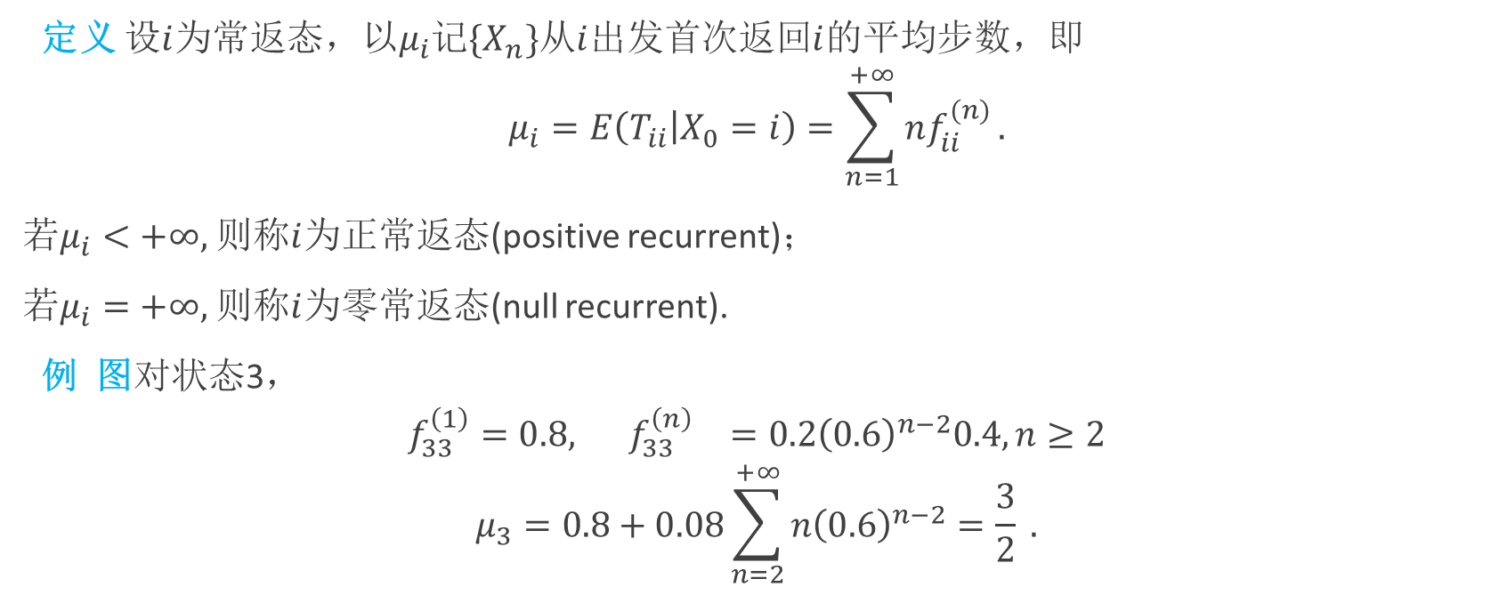
正常返与零常返
定义 设$i$为常返态，以$μ_{i}$记$\{X_{n}\}$从$i$出发首次返回$i$的平均步数，即
$$μ_{i}=E\left(T_{ii} | X_{0}=i\right)=\sum_{n=1}^{+∞}{nf_{ii}^{(n)}}.$$
若$μ_{i}<+∞,$ 则称$i$为正常返态(positive recurrent)；
若$μ_{i}=+∞,$ 则称$i$为零常返态(null recurrent).
例 图对状态3，
$$f_{33}^{\left(1\right)}=0.8, { f}_{33}^{\left(n\right)}=0.2{\left(0.6\right)}^{n−2}0.4,n≥2$$
$$μ_{3}=0.8+0.08\sum_{n=2}^{+∞}{n{\left(0.6\right)}^{n−2}}=\frac{3}{2} .$$

Slide 50
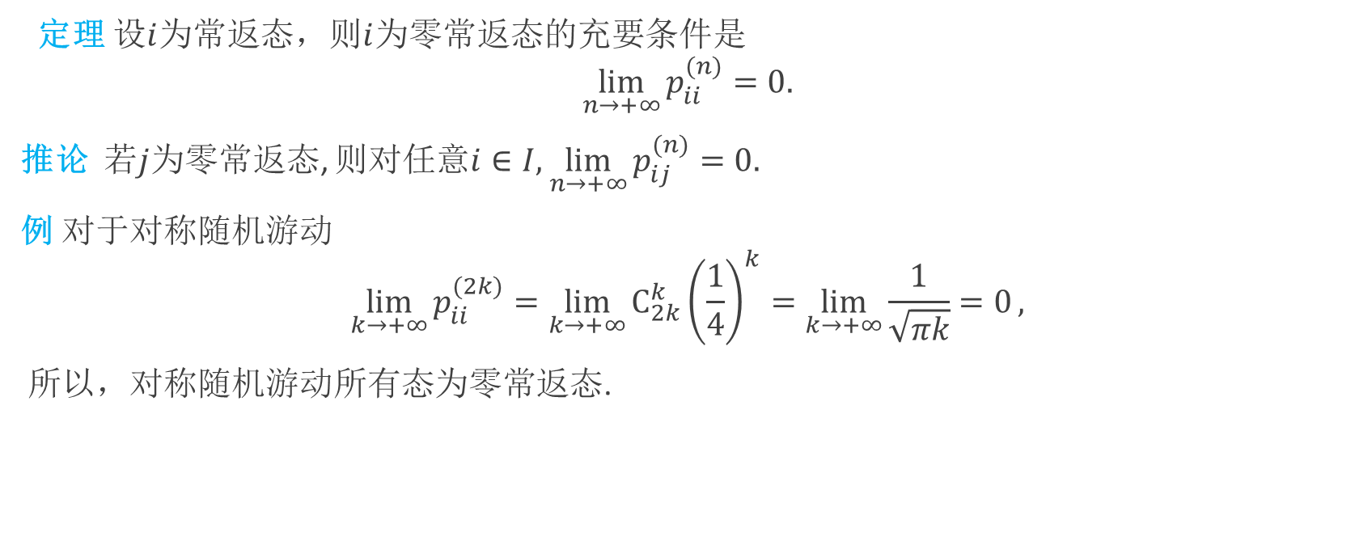
正常返与零常返判别准则
定理 设$i$为常返态，则$i$为零常返态的充要条件是
$$\lim_{n→+∞}{p_{ii}^{(n)}=0.}$$
推论 若$j$为零常返态, 则对任意$i∈I,$ $\lim_{n→+∞}{p_{ij}^{(n)}=0.}$
例 对于对称随机游动
$$\lim_{k→+∞}{p_{ii}^{(2k)}}=\lim_{k→+∞}{C_{2k}^{k}{\left(\frac{1}{4}\right)}^{k}=\lim_{k→+∞}{\frac{1}{\sqrt{πk}}}=0},$$
所以，对称随机游动所有态为零常返态.

Slide 51

状态的类性质
定理若$i↔j$, 则$i,j$具有相同的状态分类.

Slide 52

闭集
定义 设$C$为状态空间$I$的一个子集，
若$∀i∈C, j∉C,i↛j,$则我们称$C$为$I$的一个闭集；
若闭集$C$中不含有更小的闭集，则我们称$C$为一个不可约闭集；
若$I$为一个不可约闭集，则我们称$\{X_{n},n∈ℕ_{0}\}$为一不可约Markov链.
以下，我们以$I_{N}$记所有非常返态的集合，以$I_{R}$记所有常返态的集合，以$I_{R}^{+}$记所有正常返态的集合，以$I_{R}^{0}$记所有零常返态的集合.
定理 $I_{R},I_{R}^{+},I_{R}^{0}$都是闭集.
定理 若$i$为常返态，记$C_{i}=\{j|i↔j\}$, 则$C_{i}$为一个不可约闭集.
我们称$C_{i}$为一个基本的常返闭集.

Slide 53

有限状态情形
定理 若Markov链$\{X_{n},n∈ℕ_{0}\}$的状态空间$I$为一有限集合，则
（1）$I≠I_{N},$即有限Markov链不可能所有态都是非常返态;
（2）$I_{R}^{0}=∅,$即有限Markov链没有零常返态;
（3）有限Markov链从任意状态出发，一定会在有限的时间里进入某个正常返的闭集.

Slide 54
例
1. 一维无限制情形，对称随机游动是一个不可约的零常返链，非对称随机游动是一个不可约的非常返链.
2.带两个吸收壁的随机游动，$0, N$为两个吸收态, $1,2,⋯,N−1$都是非常返态.
3. Ehrenfest链是一个不可约的正常返链.

Slide 55
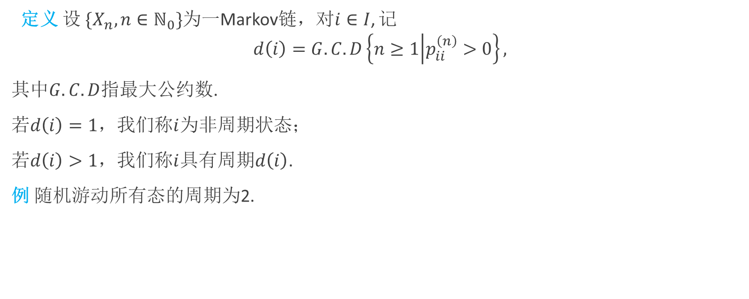
状态的周期性
定义 设 $\{X_{n},n∈ℕ_{0}\}$为一Markov链，对$i∈I$, 记
$$d\left(i\right)=G.C.D\left\{n≥1 | p_{ii}^{\left(n\right)}>0\right\},$$
其中$G.C.D$指最大公约数.
若$d\left(i\right)=1$，我们称$i$为非周期状态；
若$d\left(i\right)>1$，我们称$i$具有周期$d\left(i\right)$.
例 随机游动所有态的周期为2.

Slide 56
例
0.5
0.5
若一个态的周期为$d\left(i\right)$，则$\{X_{n}\}$从$i$出发回来的步数一定是$d\left(i\right)$的倍数，但不能保证经过$d\left(i\right)$的倍数步可以回来.
但可以证明，存在$n$, 对$k≥n, p_{ii}^{kd\left(i\right)}>0.$

Slide 57

周期的类性质
定理设$i↔j$, 则$d\left(i\right)=d\left(j\right).$

Slide 58

遍历态
定理 若$j$为非周期的常返态，则
$$\lim_{n→+∞}{p_{ij}^{(n)}}=\frac{f_{ij}}{μ_{j}} .$$
特别地，若$i∈C_{j},$ 则
$$\lim_{n→+∞}{p_{ij}^{(n)}}=\frac{1}{μ_{j}} .$$
注 以后我们只讨论非周期的状态.
定义 我们称非周期的正常返态为遍历态.

Slide 59
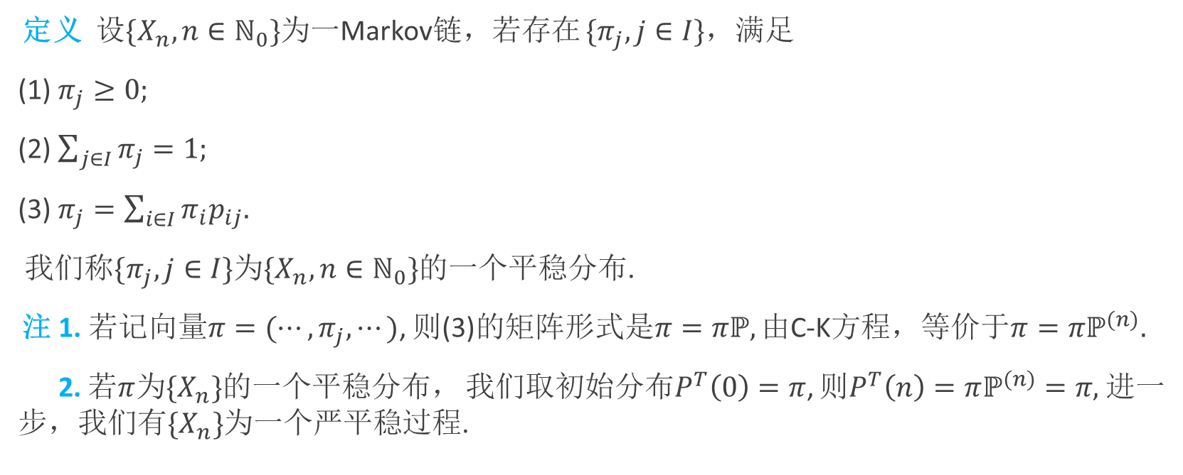
平稳分布
定义 设$\{X_{n},n∈ℕ_{0}\}$为一Markov链，若存在 $\{π_{j}, j∈I\}$，满足
(1) $π_{j}≥0;$
(2) $\sum_{j∈I}{π_{j}}=1;$
(3) $π_{j}=\sum_{i∈I}{π_{i}p_{ij}.}$
我们称$\{π_{j}, j∈I\}$为$\{X_{n},n∈ℕ_{0}\}$的一个平稳分布.
注 1. 若记向量$π=(⋯,π_{j},⋯)$, 则(3)的矩阵形式是$π=πℙ,$ 由C-K方程，等价于$π=πℙ^{(n)}.$
2. 若$π$为$\{X_{n}\}$的一个平稳分布， 我们取初始分布$P^{T}\left(0\right)=π$, 则$P^{T}\left(n\right)=πℙ^{(n)}=π,$ 进一步，我们有$\{X_{n}\}$为一个严平稳过程.

Slide 60
例
0.8
0.2
3
0.4
1
0.1
0.2
0.4
0.3
0.4
5
1
4
2
0.1
0.6
0.5
$C_{1}=\{3,4\}$构成不可约闭集，由$\left(π_{3},π_{4}\right)\left(\begin{matrix}0.8 & 0.2 \\ 0.4 & 0.6\end{matrix}\right)=\left(π_{3},π_{4}\right)$及$π_{3}+π_{4}=1,$
得$C_{1}$上的平稳分布$\left(π_{3},π_{4}\right)=\left(\frac{2}{3},\frac{1}{3}\right).$ 所以$\left(0,0,\frac{2}{3},\frac{1}{3},0\right)$为$\{X_{n}\}$的一个平稳分布.

Slide 61

遍历态的判别准则
定理 若$\{X_{n},n∈ℕ_{0}\}$为一不可约非周期Markov链，则$\{X_{n},n∈ℕ_{0}\}$为遍历链的充要条件是存在平稳分布$\left\{π_{j}, j∈I\right\}.$并且，我们有平稳分布唯一，$π_{j}=\frac{1}{μ_{j}}.$

Slide 62
例：正半轴上的随机游动
考虑正半轴上的随机游动， $I=\left\{0,1,⋯\right\}, ℙ=\left(\begin{matrix}q & p & ⋯ & ⋯ & ⋯ \\ q & 0 & p & 0 & ⋯ \\ 0 & q & 0 & p & ⋯ \\ 0 & 0 & q & 0 & ⋯ \\ ⋮ & ⋮ & ⋮ & ⋮ & ⋱\end{matrix}\right) .$
取$π=\left(π_{0},π_{1},π_{2},⋯\right),$ 由平稳方程，有
$$π_{0}=qπ_{0}+qπ_{1}⇒π_{1}=\frac{p}{q}π_{0},$$
$$π_{1}=pπ_{0}+qπ_{2}⇒π_{2}=\frac{1}{q}\left(π_{1}−pπ_{0}\right)=\frac{1}{q}\left(\frac{p}{q}π_{0}−pπ_{0}\right)={\left(\frac{p}{q}\right)}^{2}π_{0},$$
递推，有${∀n, π}_{n}={\left(\frac{p}{q}\right)}^{n}π_{0}.$

Slide 63
又需要
$$\sum_{n=0}^{+∞}{π_{n}}=\sum_{n=0}^{+∞}{{\left(\frac{p}{q}\right)}^{n}π_{0}}=1,$$
所以，当$\frac{p}{q}<1$时， $\{X_{n},n∈ℕ_{0}\}$有平稳分布$π_{n}={\left(\frac{p}{q}\right)}^{n}\left(1−\frac{p}{q}\right),$为遍历链.
我们可以有更进一步的结论，
$\frac{p}{q}=1$时， $\{X_{n},n∈ℕ_{0}\}$为零常返链；
$\frac{p}{q}>1$时， $\{X_{n},n∈ℕ_{0}\}$为非常返链.

Slide 64
赌徒输光问题
我们考虑如下的游戏：
甲乙两人对赌，两人总的资本是$N$元钱, 每局输赢1元钱，每局甲获胜的概率是$p$，输的概率是$q=1−p,$如有一方输光，则赌博结束.
以$X_{n}$记$n$时刻甲的资本，则$\{X_{n},n∈ℕ_{0}\}$就是带两个吸收壁的随机游动.
由有限状态Markov链的知识, 我们知道$0, N$是两个吸收态，$1, 2, ⋯, N−1$是非常返态.
这说明游戏会在有限的时间内结束. 那么若初始时刻甲有$i$元钱, 最终甲获胜的概率是多少？
我们实际要求的是
$$\lim_{n→+∞}{p_{iN}^{(n)}} .$$

Slide 65
设$p_{i}=\lim_{n→+∞}{p_{iN}^{(n)}}, i=1,2,⋯,N−1,$
由C-K方程，
$$p_{iN}^{(n)}=pp_{i+1,N}^{(n−1)}+qp_{i−1,N}^{(n−1)},$$
令$n→+∞$, 则
$$p_{i}={pp}_{i+1}+qp_{i−1},$$
$$p_{i+1}−p_{i}=\frac{q}{p}\left(p_{i}−p_{i−1}\right),$$
$$p_{i+1}−p_{i}={\left(\frac{q}{p}\right)}^{i}\left(p_{1}−p_{0}\right),$$

Slide 66
由于$p_{0}=0,$所以$p_{i+1}−p_{i}={\left(\frac{q}{p}\right)}^{i}p_{1}$,
求和，有
$$p_{i}=\sum_{j=0}^{i−1}{{\left(\frac{q}{p}\right)}^{j}p_{1}}=\left\{\begin{matrix}ip_{1}, & p=q, \\ \frac{1−{\left(q/p\right)}^{i}}{1−q/p}p_{1}, & p≠q,\end{matrix}\right.$$
由于$p_{N}=1,$有
$$p_{i}=\left\{\begin{matrix}i/N, & p=q, \\ \frac{1−{\left(q/p\right)}^{i}}{1−{\left(q/p\right)}^{N}}, & p≠q.\end{matrix}\right.$$

Slide 67
讨论
$$p_{i}=\left\{\begin{matrix}i/N, & p=q, \\ \frac{1−{\left(q/p\right)}^{i}}{1−{\left(q/p\right)}^{N}}, & p≠q.\end{matrix}\right.$$
(1) $p_{i}$关于$i$是单调递增的吗？
是.
(2) 对$p_{i}$的影响是$p$大还是$i$大？
例 取 N=15，i=5，p=0.6， p_{i}≈0.87
取 N=30，i=10，p=0.6， p_{i}≈0.98
(3) 什么条件下，$\lim_{N→+∞}p_{i}存在$？
$p>q.$

Slide 68
在药物疗效检验中的应用
问题：考虑治疗某种疾病的两种新药，治愈率分别为P_{i}，i=1，2，未知，检验哪种新药的疗效好？即P₁>P₂还是P₂ >P₁?
考虑如下的检验方法：随机选取病人对依次分别接受两种药物的治疗，当一种药物的累积治愈数超过另一种药物的累积治愈数达到事先给定的正整数$M$时，检验结束。
该方法是否为一个好的检验方法？

Slide 69
剔除治疗结果相同的检验对，记
$$X_{i}=\left\{\begin{matrix}1, & 第i对病人药物1治愈, \\ 0, & 否，\end{matrix}\right.$$
$$Y_{i}=\left\{\begin{matrix}1, & 第i对病人药物2治愈, \\ 0, & 否，\end{matrix}\right.$$
检验在首次使得
$$\left(X_{1}+X_{2}+⋯+X_{n}\right)−\left(Y_{1}+Y_{2}+⋯+Y_{n}\right)=M or −M$$
时结束.
累积治愈数之差每次变化$±1.$

Slide 70
注意到
$$p=P\left(X_{n}−Y_{n}=1\right)=\frac{P_{1}\left(1−P_{2}\right)}{P_{1}\left(1−P_{2}\right)+\left(1−P_{1}\right)P_{2}} ,$$
$$q=P\left(X_{n}−Y_{n}=−1\right)=\frac{\left(1−P_{1}\right)P_{2}}{P_{1}\left(1−P_{2}\right)+\left(1−P_{1}\right)P_{2}},$$
则检验结果为P₁>P₂的概率为
$$\frac{1−{\left(q/p\right)}^{M}}{1−{\left(q/p\right)}^{2M}}.$$
例 取P₁=0.6，P₂=0.4，M=5，则检验犯错的概率为0.017，若M=10，则检验犯错的概率为0.0003.

Slide 71
市场份额
设市场上有4个品牌的某种产品，调查发现顾客的消费意愿矩阵
$$ℙ=\left(\begin{matrix}0.90 & 0.05 & 0.03 & 0.02 \\ 0.10 & 0.80 & 0.05 & 0.05 \\ 0.08 & 0.10 & 0.80 & 0.02 \\ 0.10 & 0.10 & 0.10 & 0.70\end{matrix}\right),$$
则最终的市场份额$π=\left(\text{0.482,0.253,0.179,0.086}\right).$

